Slide 1
Техника безопасности в кабинете информатика
В кабинет входить нужно, не торопясь, с разрешения учителя.
Не включать компьютеры без разрешения учителя.
Сидите за компьютером прямо, не напрягаясь.
Нажимайте на клавиши клавиатуры мягко и не используйте для этого посторонние предметы.
Не трогайте соединительные провода и не прикасайтесь к задним стенкам системного блока и монитора.
При возникновении необычной ситуации с компьютером (мигание, посторонние звуки, запах) незамедлительно сообщите о ней учителю.
Соблюдайте безопасное для глаз расстояние до экрана монитора – не менее 50 см.

Slide 2
П. 22 стр. 160-164, РТ п. 22 № 1, 2, 3.
Домашнее задание
п. 22 стр. 160-164,
РТ п. 22 № 1, 2, 3.

Slide 3
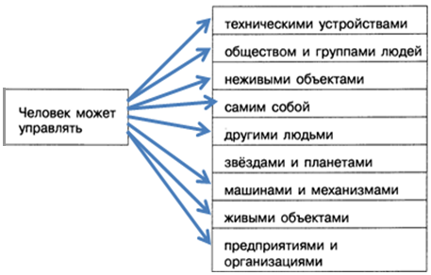
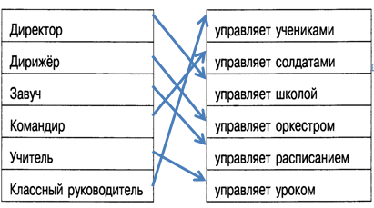
Проверь себя
Задание 1. Заполни схему.
Задание 2. Соедини стрелками.
выполнены оба задания правильно - «5»,
в одном задании допущена одна ошибка - «4»,
выполнено одно задание - «3»

Slide 4
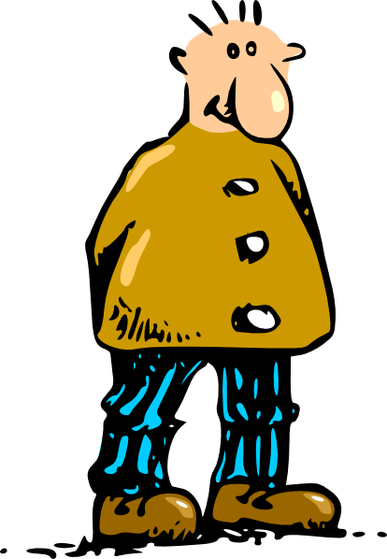
Схема управления

Slide 5
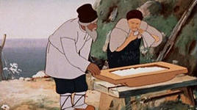
Схема управления
Решение
Старик пошел к синему морю
Старуха захотела новое корыто
У старухи новое корыто
«Отправить старика к золотой рыбке»
Управляющий объект
Управляющий сигнал
Объект управления
Результат управления

Slide 6
Оцени урок
 | Урок понравился, все понятно
 | Урок не совсем понравился, не все понятно
 | Урок не понравился, много не понятного

